Slide 1
基于4H-SiC的阵列结构 粒子探测器研究
公开
MTRC 张莹
2023 .5

Slide 2
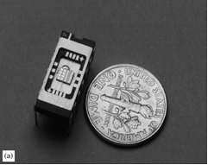
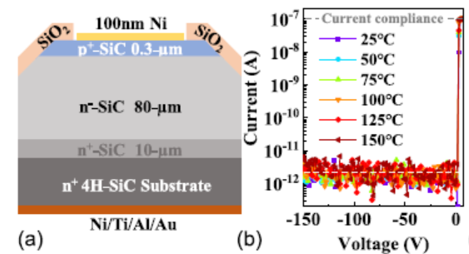
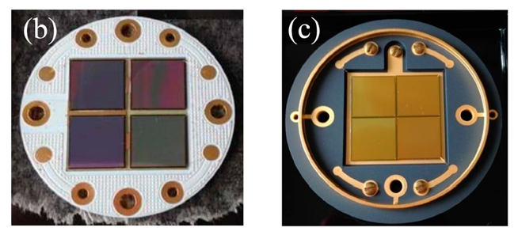
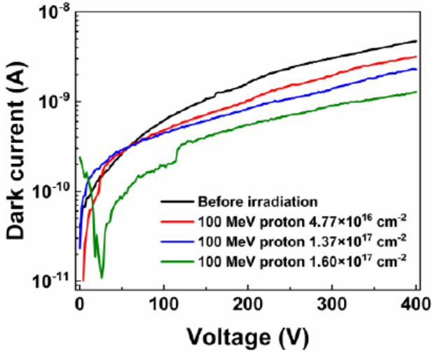
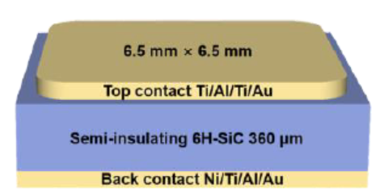
1.1、国内外发展现状-平面型半导体粒子探测器
美国NIST、SNL、KSU，日本KEK，国内中科院、中电科、西北核、西电、南大等单位在平面型半导体粒子探测器领域成果显著，探测面积、耐辐照、耐温漂等指标表现优异，但是探测效率低下，目前见诸报道的实验结果＜1%@2Å。
美国A.R.Dulloo研制的SiC SBD中子探测器，体积小、线性好、n/γ甄别容易，但探测效率＜1%①。
陆海教授团队研制的低压SiC PiN粒子探测器，工作电压低至25V，耐温漂至150℃ ② 。
①A. R. Dulloo.et al., Nucl. Instr. Meth. Vol. A498, pp. 415-423, 2003.
② Yang, Qunsi, et al., IEEE EDL. 43.12 (2022): 2161-2164.
③ Liu, Qing, et al., IEEE EDL. 40.12 (2019): 1929-1932.
④ Liu, Lin-Yue, et al., Sensors 17.10 (2017): 2334.
陆海教授团队研制的6H-SiC 质子探测器，累计受到1E17 /cm2质子辐照后，仍具备工作能力③ 。
欧阳晓平院士团队研制的SiC SBD中子探测器，探测面积达到4cm²④ 。

Slide 3
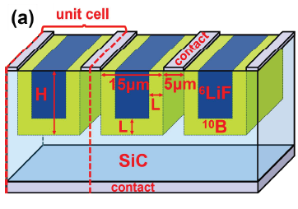
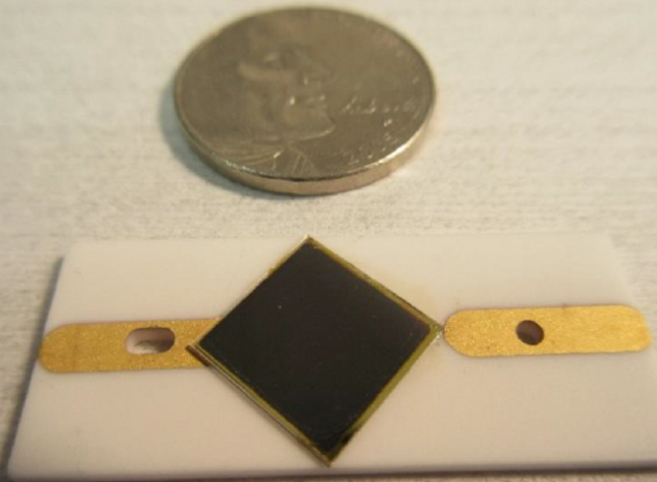
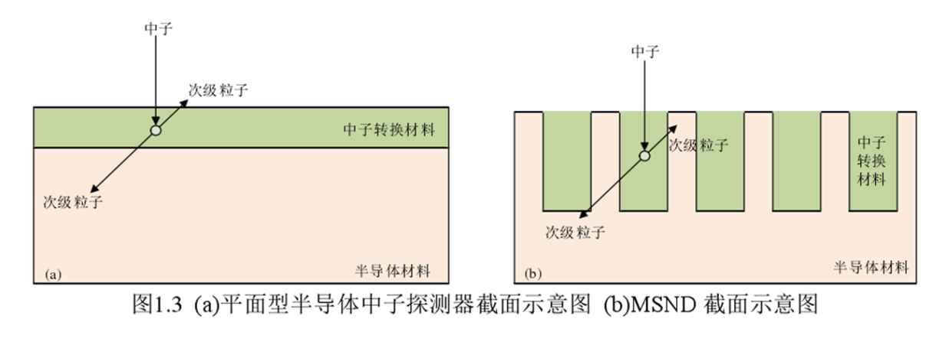
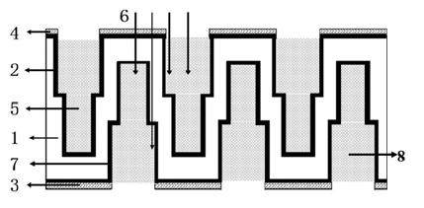
1.2、国内外发展现状-微结构型半导体粒子探测器
MSND结构SiC中子探测器可显著提升探测效率
(b)
Kansas State University（2005~至今）
杭电王颖教授团队
微沟槽结构（MSND）中子探测器，增加了中子与转换材料的反应概率以及次级粒子进入到半导体器件中的概率，突破平面型中子探测器效率低的瓶颈，其对热中子的探测效率可提升至20%！
关键技术：
在硅基微结构中子探测器的研究基础上，提出一种SiC基的微结构中子探测器(厘米级)设计思路，探测效率较平面型探测器提高约3~5倍① 。
技术瓶颈：
受限于SiC深刻蚀工艺，目前刻蚀深度约20μm，探测效率提升有限。
关键技术：
通过（a）夹心结构转换层设计和（b）互补结构沟槽设计等方式，提升探测器探测效率，理论上，当刻蚀深度75μm时，中子探测效率可达20%@2Å②。
技术瓶颈：
通过仿真手段验证了MSND方法的可行性，但受限于SiC深刻蚀工艺和填充工艺，尚未形成样机。
① Cooper, Brian W. Microstructured silicon carbide neutron detectors. Diss. 2019.
② Zhang L, et al. IEEE Sensors Journal, 2021, 21(18): 20145-20155.

Slide 4
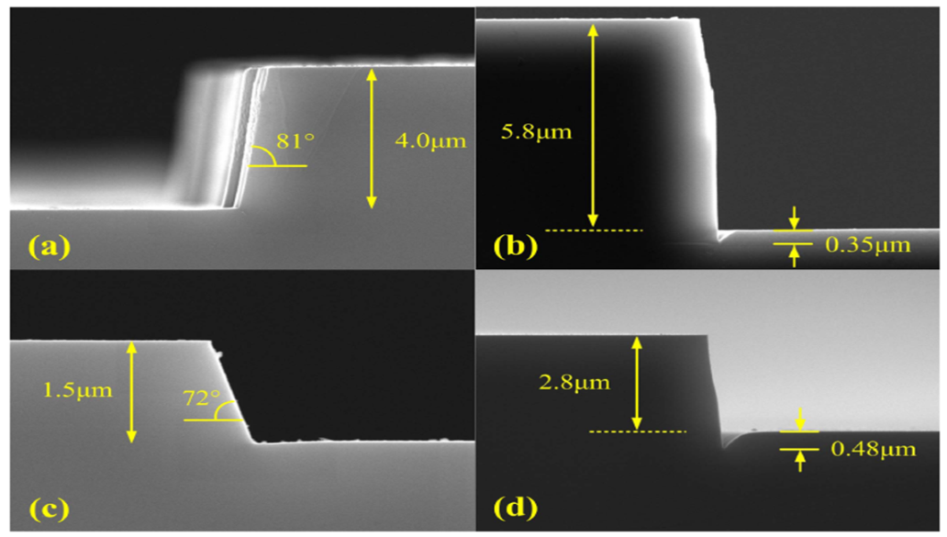
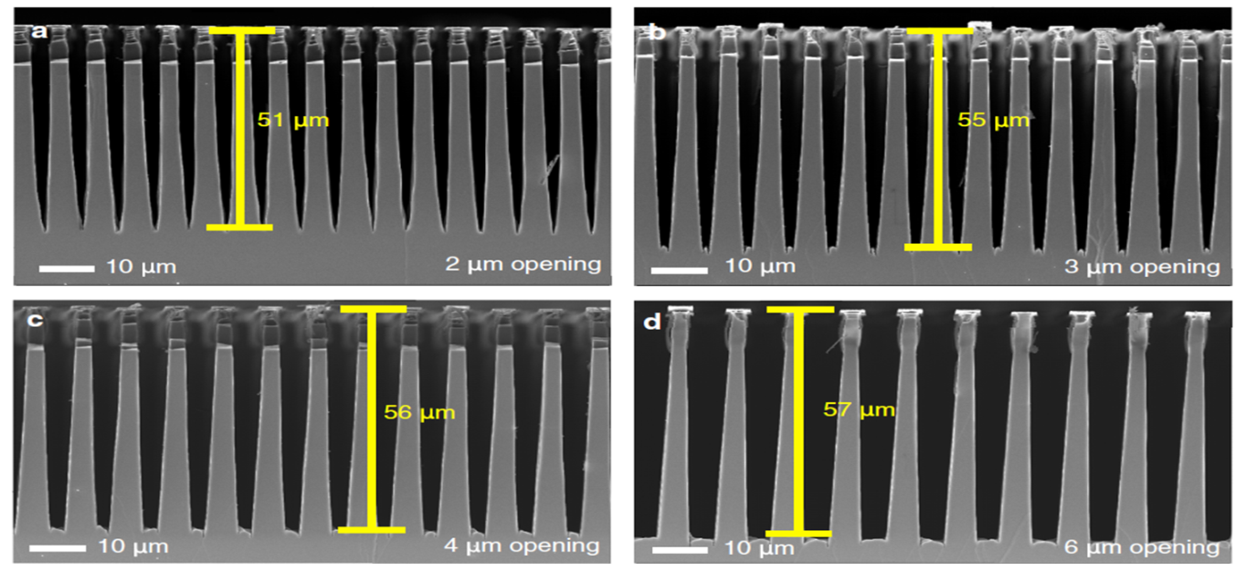
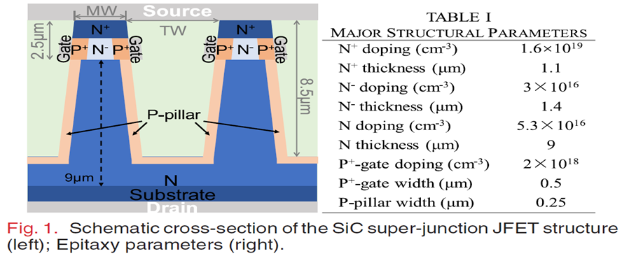
1.3、国内外发展现状-SiC深刻蚀工艺
SiC深刻蚀技术
SiC材料质地坚硬，化学性质稳定，国内还没有成熟的高深宽比深沟槽加工技术（超过50μm）
斯坦福大学（2015年）：（a）宽8.5μm，深47μm，（b）宽4.5μm，深38μm；
2017年，该实验室SiC刻蚀能力超过50μm
西电（2015年）：SiC刻蚀深度不足10μm
美国海军实验室（2017年），SiC刻蚀深度超过50μm
浙大（2020年）：SiC刻蚀深度接近10μm

Slide 5
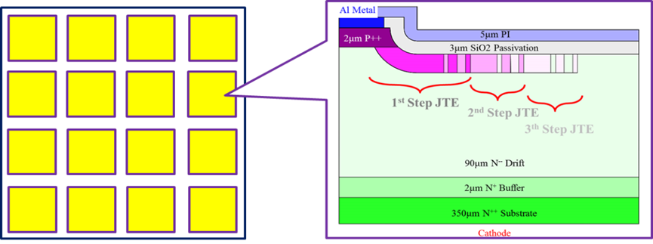
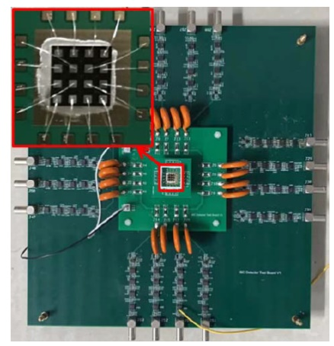
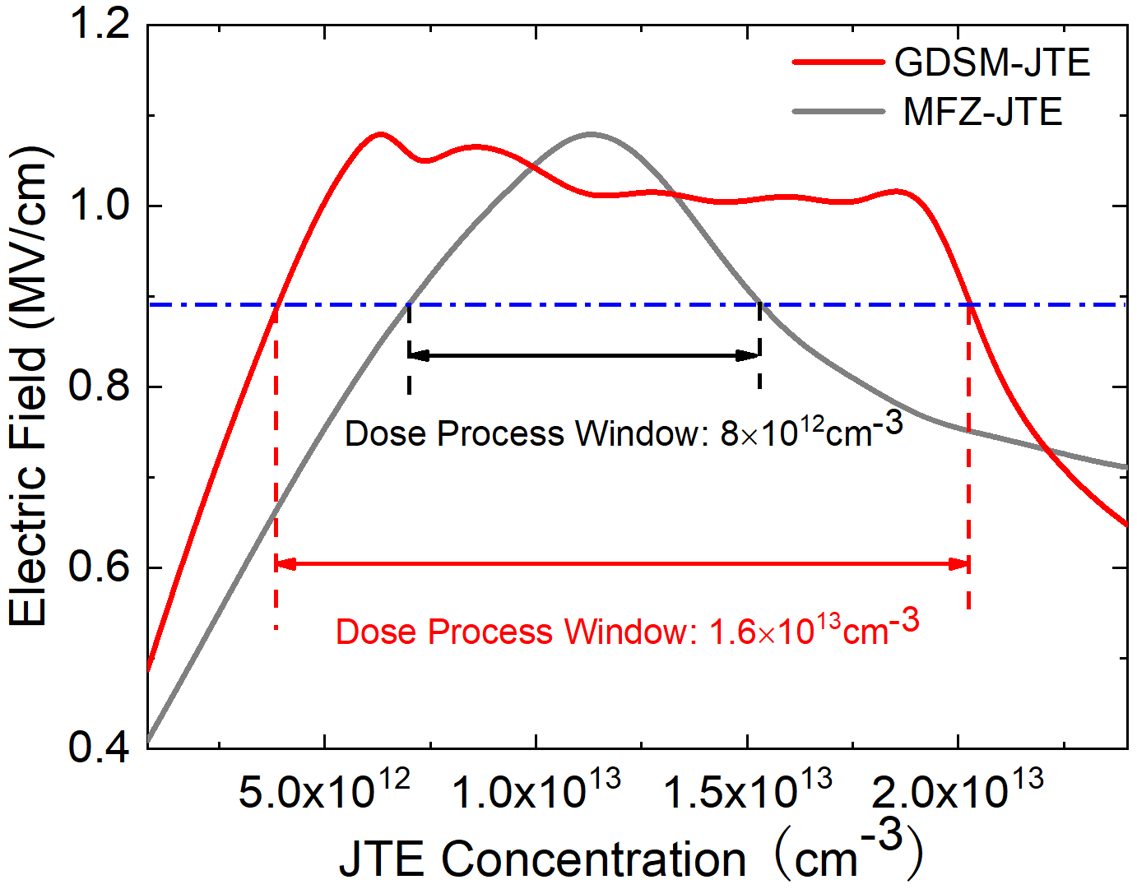
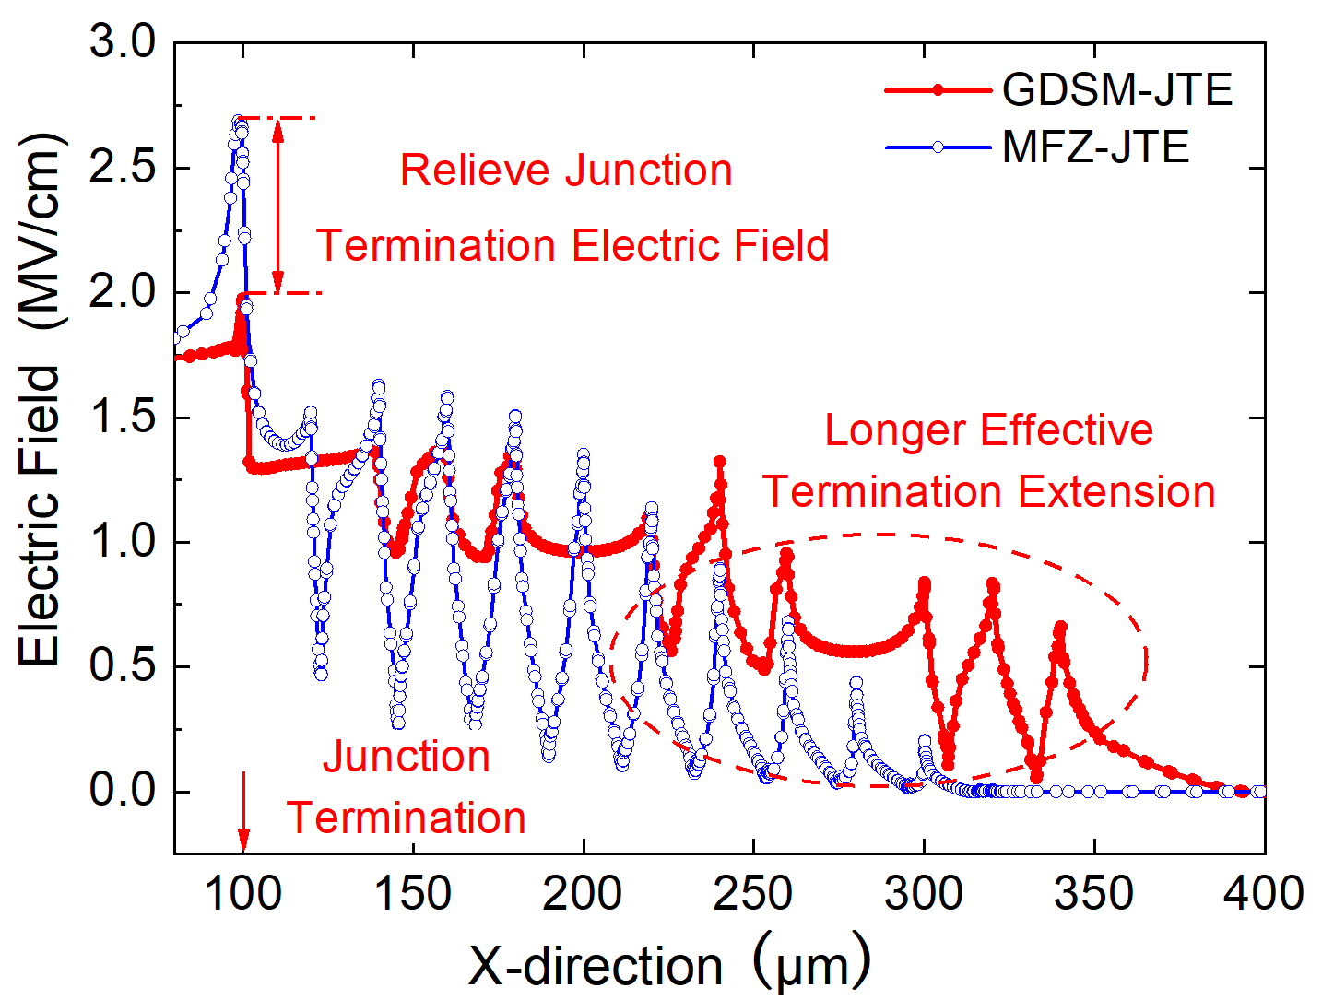
2.1、阵列结构4H-SiC粒子探测器进展
设计基于4H-SiC 的4×4 PiN阵列结构中子探测器，每个像素单元均有独立的终端结构，抑制信号串扰。
自主设计的GDSM终端结构较传统的MFZ终端结构具有更好的击穿电压抑制作用！

Slide 6
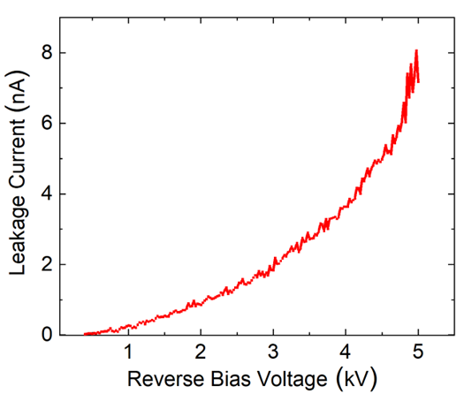
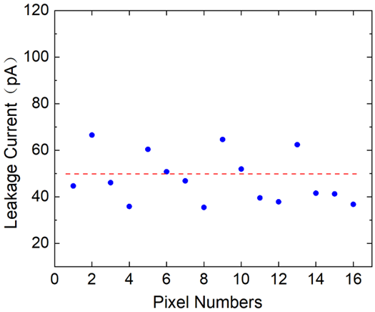
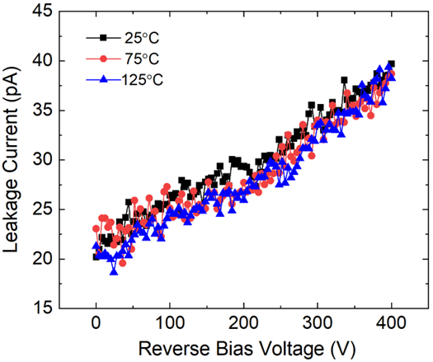
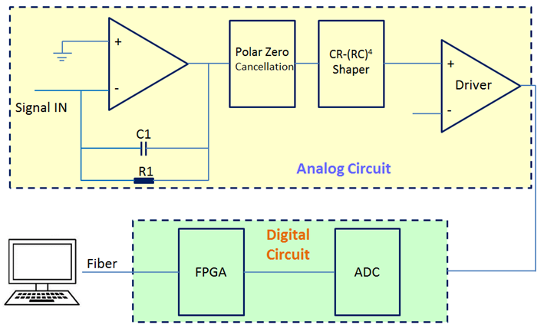
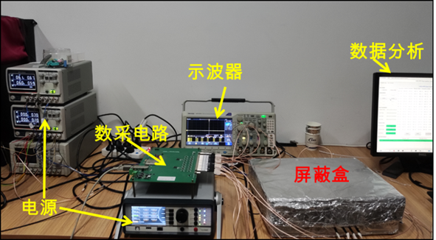
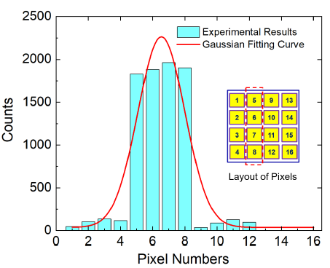
性能测试
耐压＞5kV
16个像素单元的漏电流均小于70pA，一致性良好。
工作温度25℃~125℃，漏电流未见显著变化，抗温漂！

Slide 7
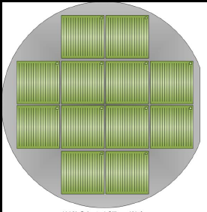
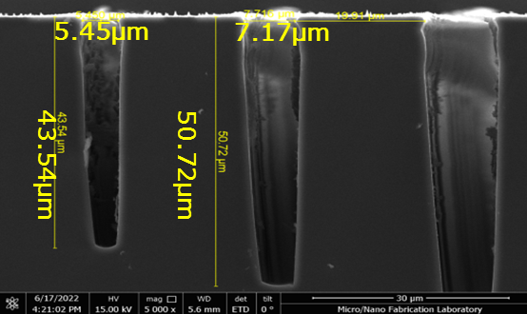
2.2、高深宽比4H-SiC材料刻蚀工艺进展
MSND探测器工艺流程
1cm台面
终端刻蚀
JTE终端
离子注入
截止环
离子注入
SiC深槽刻蚀
表面
热氧钝化
离子注入
激活
P+
离子注入
牺牲氧化平滑处理
欧姆接触工艺
金属加厚
致密转换材料填充
PI表面
保护
标黑部分的工艺流程为常规的SiC PiN工艺制备流程，十三五期间我方团队已完全掌握；标红部分的工艺流程为SiC PiN微结构中子探测器所需要的新工艺，其中SiC深槽刻蚀及转换材料填充是主要的工艺难点。

Slide 8
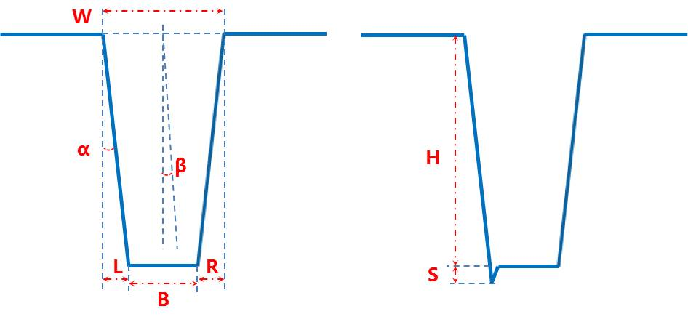
2.2、高深宽比4H-SiC材料刻蚀工艺进展
研究4H-SiC沟槽深宽比（H/W）、侧壁倾角（α）、中心偏移角度（β）、对称性（L/R）、槽底宽度（B）、底角sub-trench深度（S）等参数对探测器效率、漏电流以及耐压性能的作用机制。
微结构型探测器-初步掌握SiC深刻蚀工艺，深宽比＞5，沟槽深度＞50μm，预计2023年6月前完成初版样机研制工作，响应时间＜100ns，预计热中子探测效率可达10%左右。
已建立一套中子转换材料沟槽填充方法，确保其均匀填充在沟槽内部，减少漏填情形。
8

Slide 9
3、微纳工艺平台 (Micro/Nano Fabrication Laboratory—MNFL)
平台位于成都双流“银河596科技园”，隶属于中国工程物理研究院微系统与太赫兹研究中心。致力于微纳工艺和半导体器件工艺验证，着力于自主创新能力，在确保集成微系统和太赫兹两大科技方向发展需求的大要求下，逐步加强与外部的合作与交流。
MNFL
银河596科技园

Slide 10
一期投入 ¥ 人民币
7,090 m² 建筑面积
3,400 m² 洁净间，其中
900 m² 百级
2,500 m² 千级及万级
120 余台套设备
20 余名专业工艺工程师
微纳工艺实验室(MNFL)

Slide 11
能力
工艺手段和设备能力
工艺集成能力
芯片制造(前道)
清洗、腐蚀、光刻（紫外和电子束）、去胶、刻蚀、PVD、CVD、氧化、扩散、退火（合金）、电镀、晶圆键合……
化合物半导体器件工艺集成能力
SBD、HBT、HEMT、GTO、MIS……
MEMS工艺集成能力
体硅工艺、压电MEMS、金属MEMS、聚合物MEMS、MEMS与IC集成……
封装与集成（后道）
激光切割、芯片分离（划片）、减薄/抛光、贴片、引线键合、植球/倒装焊、密封、焊接……
封装与系统集成能力
Wirebonding、Flip-Chip、TSV、晶圆级封装……
测试与分析
形貌表征、电学性能测试、可靠性测试……
超精密加工
软光刻、增材制造……

Slide 12
部分论文
Yu Song, Ying Zhang, Yang Liu, et al., Mechanism of Synergistic Eﬀects of Neutron- and Gamma-Ray-Radiated PNP Bipolar Transistors，ACS Appl. Electron. Mater.（2019）1.4.538-547；
Ying Zhang, Yan-Feng Wang, Xiao-Hu Wang et al., Experimental research on a boron-coated multi-wire proportional chamber neutron detector, Eur. Phys. J. Plus (2017) 132: 264；
J. Zhang, J. Xia, Y. Zhang et al., Performance improvement of the high resolution neutron diffractometer at CAEP with Geant4 simulation, J. Inst. (2017), Vol.12, P10007;
Ying Zhang, Hai-yang Yan, Jie Zhang et al., Fast trans-impedance preamplifier for a boron-coated multi-wire proportional chamber neutron detector, Eur. Phys. J. Plus. (2016) 131: 376；
H. Yan, G. A. Sun, S. M. Peng, Y. Zhang et al., Searching for New Spin- and Velocity-Dependent Interactions by Spin Relaxation of Polarized ³He Gas, Phys. Rev. Lett. (2015) 115, 182001;
目前在投文章5篇（2篇一作，2篇通讯，1篇2作） .
谢谢！

